Slide 1
Aktivní naslouchání

Slide 2
Cíl semináře
Seznámit se s technikami aktivního naslouchání.
Naučit se částečně ovládat techniky aktivního naslouchání.

Slide 3
Základem úspěšné komunikace mezi lidmi je schopnost vzájemně si naslouchat.
Stačí při komunikaci jen naslouchat?

Slide 4
Naslouchat však neznamená jenom slyšet, znamená chápat a porozumět.
Psychologie rozlišuje PASIVNÍ a AKTIVNÍ naslouchání.

Slide 5
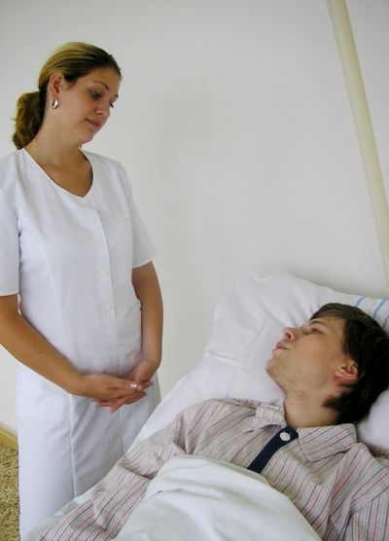
Popište situaci na obrázku a okomentujte ji.

Slide 6
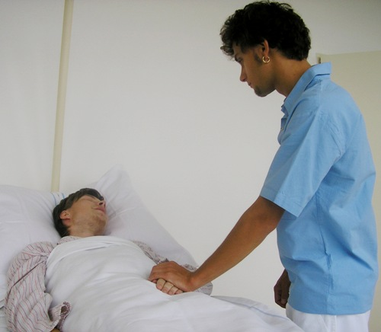
Popište situaci na obrázku a okomentujte ji

Slide 7
Zásady aktivního naslouchání
Pozornost posluchače je zcela zaměřena na hovořícího.
Posluchač je ochoten naslouchat a porozumět hlavně citovým prožitkům hovořícího.
Posluchač udržuje zrakový kontakt s hovořícím.
Zaujímá otevřený postoj, je nakloněn.

Slide 8
Najděte verbální a neverbální projevy aktivního naslouchání
Verbální vyjádření ……………………
Neverbální projevy …………………..

Slide 9
Občasné pokývnutí hlavou jako vyjádření pozornosti a souhlasu.
Vyjádření vyvolané emoce vhodnou mimikou.
Občasné vyjádření souhlasu slovy: ano, chápu, rozumím...
Kladení doplňujících otázek, které usměrňují hovor klienta.

Slide 10
Občasná povzbuzující slova: aha...hmm...rozumím...jen povídejte dál...jak jste to myslel?... poslouchám vás...říkáte, že...aha, vy jste tedy...
Akceptujeme druhého, tzn. nehodnotíme ho, ale respektujeme a vytváříme pozitivní vztah. Nezabýváme se nežádoucími vlastnostmi.
Všímáme si neverbálních projevů nemocného (gest, polohy, postoje, mimiky, paralingvistiky).
Na závěr nebo i občas je vhodné shrnout sdělení a ujistit se, že jsme správně rozuměli.
Pokoušíme se zjistit, jak se cítí.

Slide 11
Techniky aktivního naslouchání
Povzbuzování
Objasňování
Parafráze
Reflexe
Shrnutí
Uznání

Slide 12
V čem vidíte přínos aktivního naslouchání?
Pro mluvčího ?
Pro posluchače?

Slide 13










Zdůvodněte význam následujících faltorů aktivního naslouchání pro posluchače i mluvčího.

Slide 14
Nácvik naslouchání – tragédie v rodině
Vytvořte tříčlenné skupiny
Hovořící:
sděluje posluchači své psychické rozpoložení.
Posluchač:
nacvičuje zásady aktivního naslouchání.
Hodnotitel:
pečlivě pozoruje a zaznamenává si své postřehy pro další diskusi.

Slide 15
Vysvětlete jednotlivé možnosti odpovědí na následující situaci:
Zaměstnanec byl propuštěn z práce a sděluje tuto informaci svým kolegům:
„Budu propuštěn.“
No, když vám to sdělili, tak s tím nic neuděláte.
Jaký z toho máte pocit?
O pracovně právních vztazích rozhoduje nadřízený.

Slide 16
Vnímání
Dochází ke smyslovému vnímání
Smyslové vjemy jsou tříděny
Smyslové vjemy jsou interpretovány a vyhodnocovány

Slide 17
Procesy ovlivňující vnímání
Implicitní teorie osobnosti
Atribuce
Sebenaplňující proroctví
Vnímání člověka
Stereotyp
První dojem

Slide 18
Potřebné dovednosti
Soustředěnost a přítomnost.
Zdržení se soudů soudů.
Reflektování vyslovených myšlenek (pomocí parafrázování).
Vyjasnění nepochopeného.
Sumarizování.
Sdílení vlastních představ.

